Slide 1
Δομή και Δραστικότητα στην Οργανική Χημεία
Ενότητα Αναπ. Καθηγητή Γ. Ρασσιά
Επισκόπηση Κεφαλαίων
Οξέα και Βάσεις (Brønsted /Lewis)
pK_{a} pK_{a}, pK_{b}, pK_{BH+}
Παράγοντες που επηρεάζουν την οξύτητα και τη βασικότητα
Πυρηνοφιλία, ομοιότητες και διαφορές από τη βασικότητα
Η αντίδραση S_{N2}
Παράγοντες που επηρεάζουν την αντίδραση S_{N2}
Στερεοχημεία στις αντιδράσεις S_{N2}
Η αντίδραση Ε₂
Παράγοντες που επηρεάζουν την αντίδραση Ε₂
Στερεοχημεία στις αντιδράσεις Ε₂

Slide 2
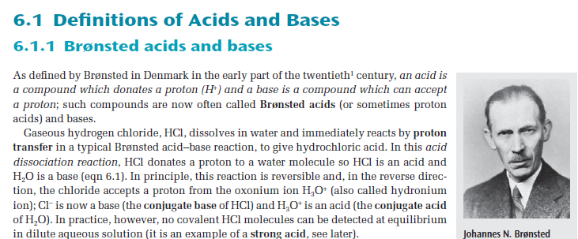
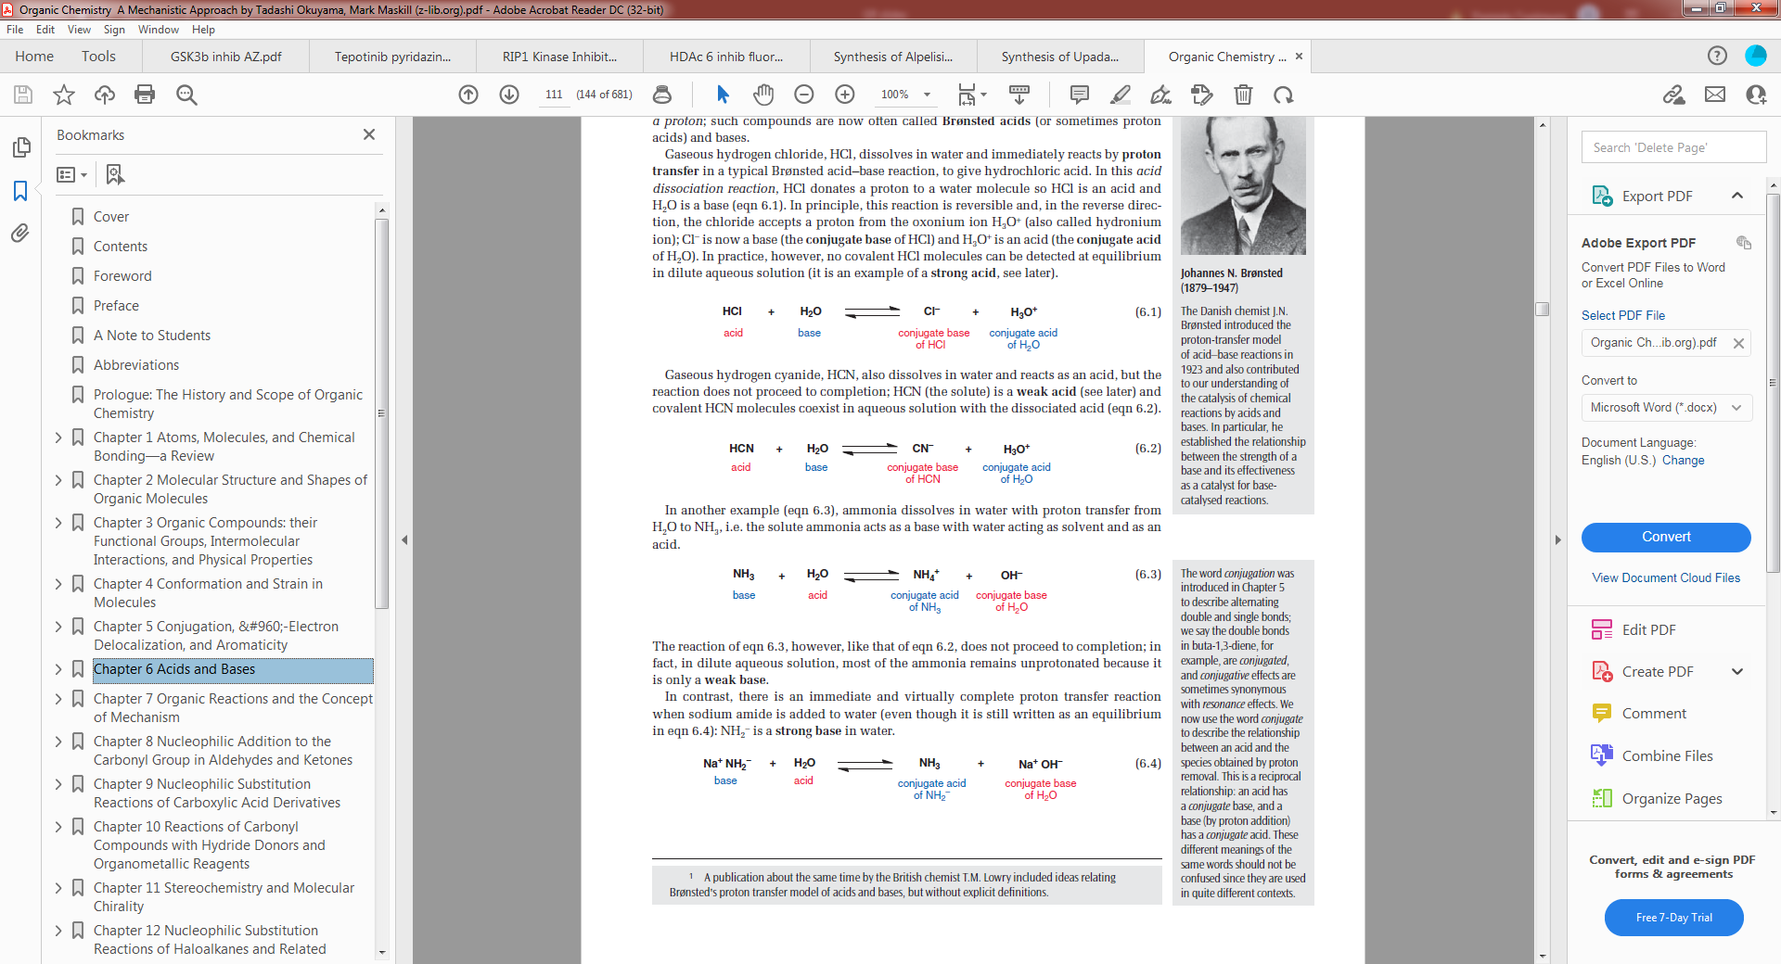

Slide 3
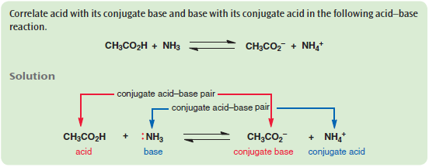
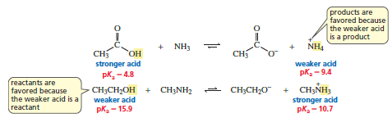
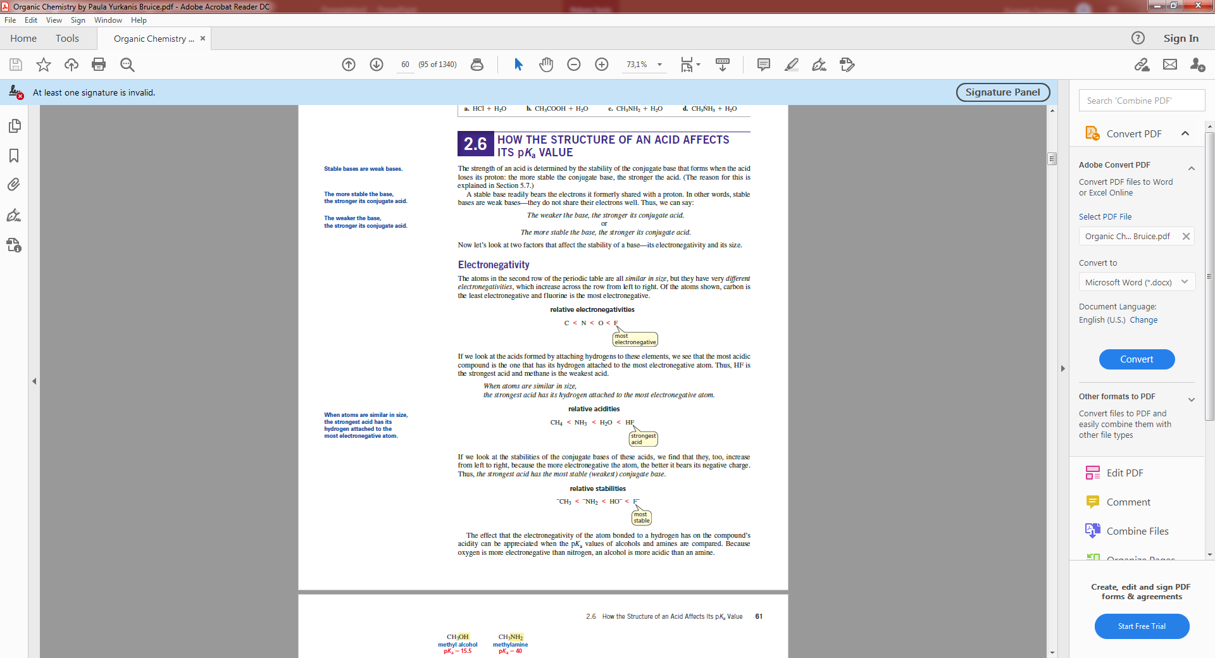

Slide 4
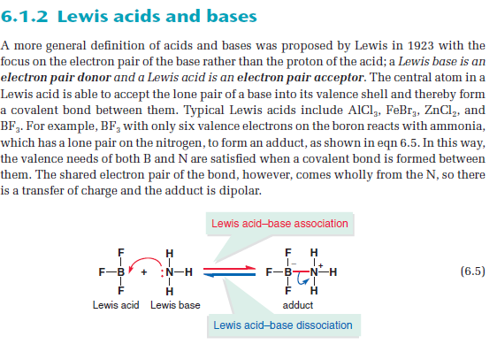
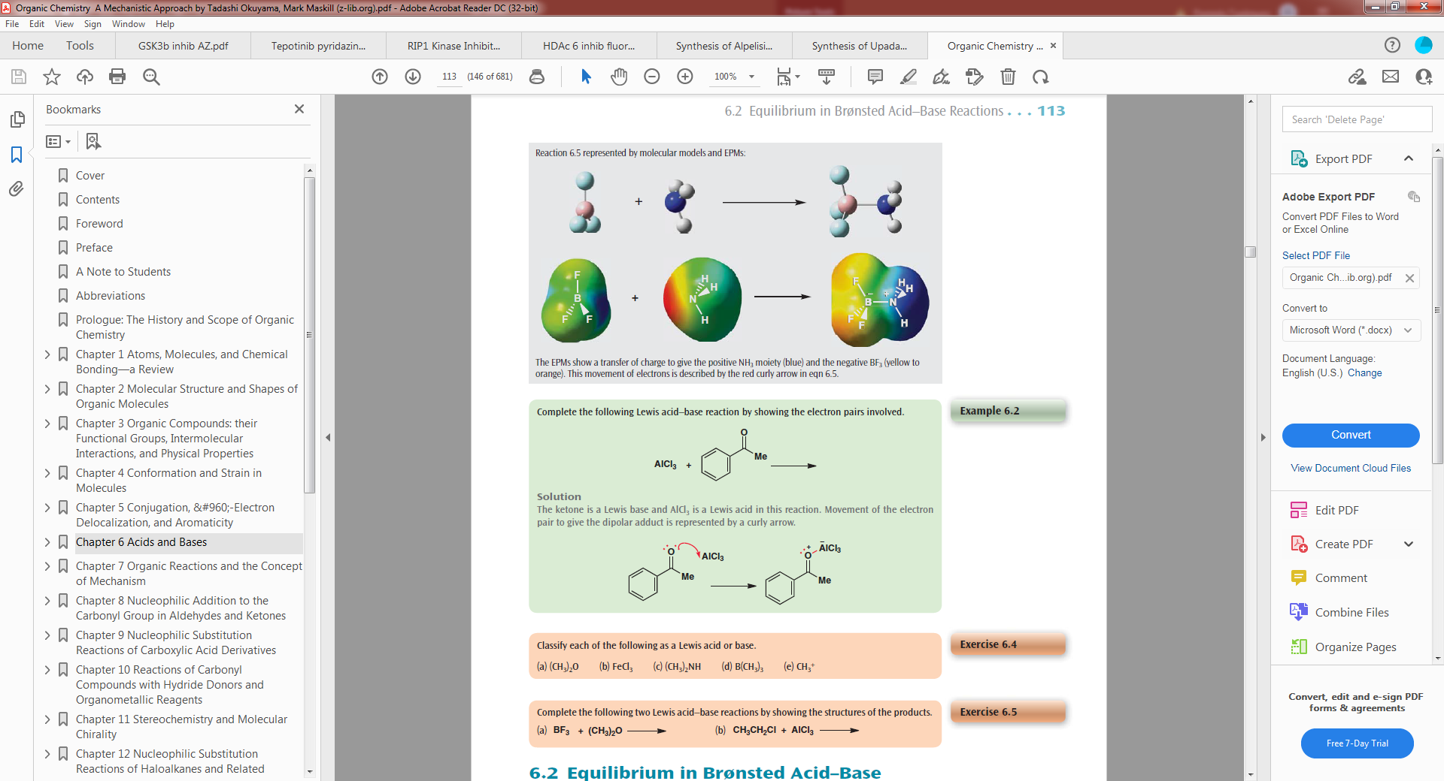

Slide 6
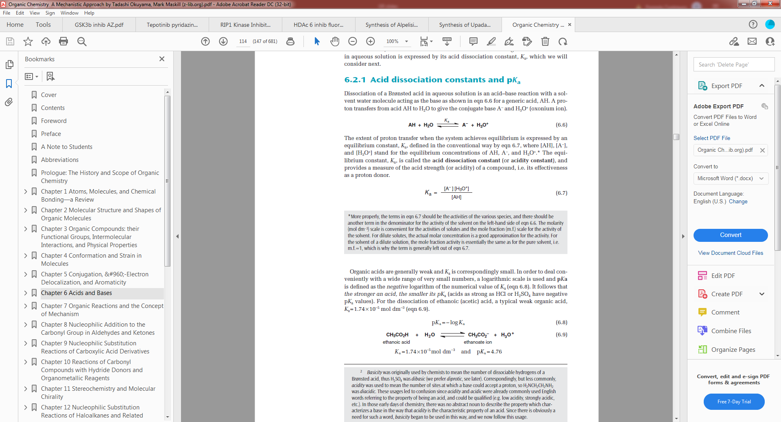
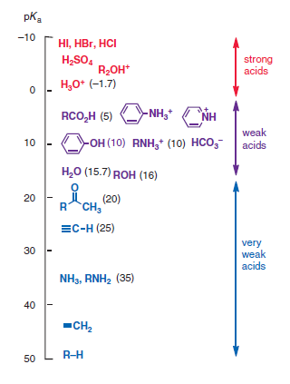

Slide 7
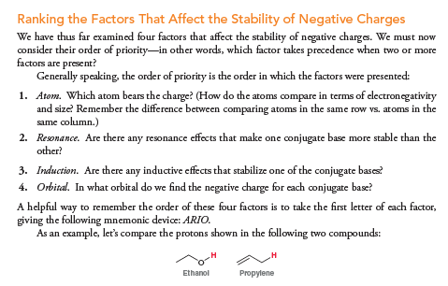

Slide 9
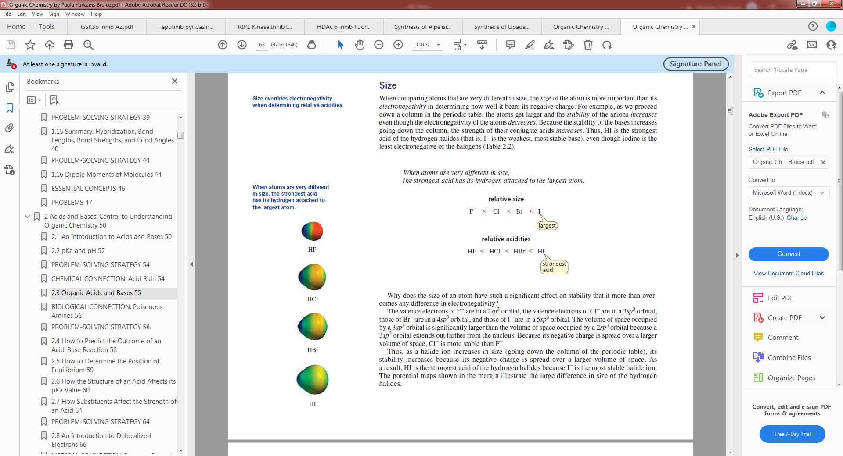
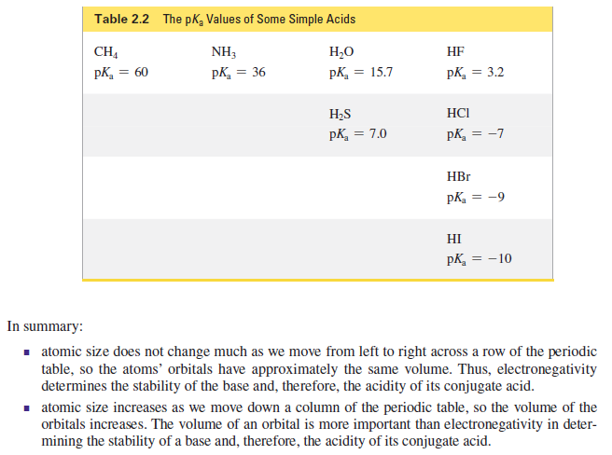

Slide 10
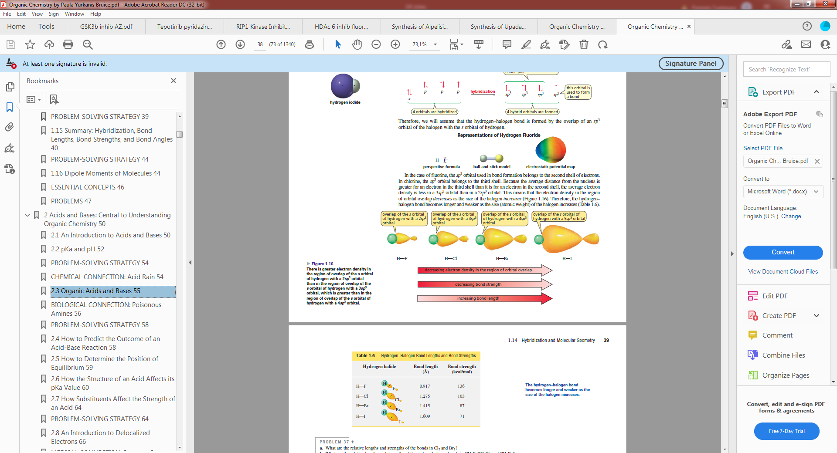

Slide 11
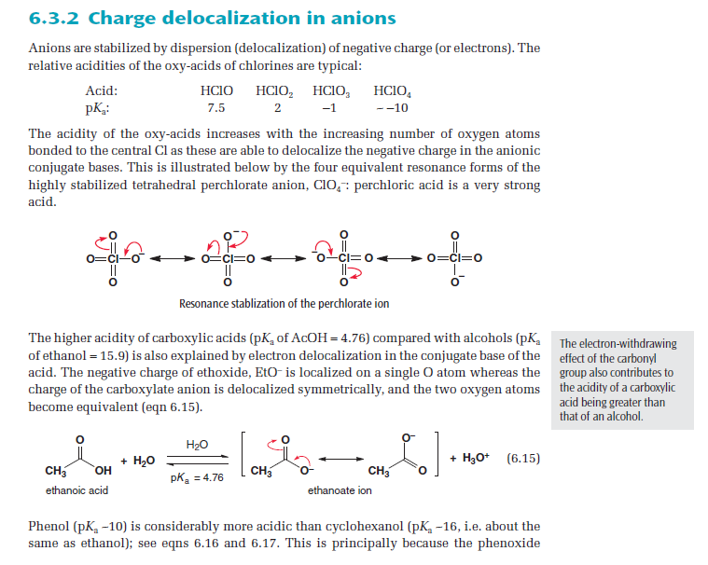

Slide 12
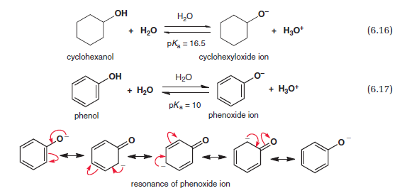
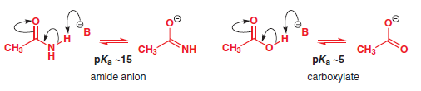

Slide 13
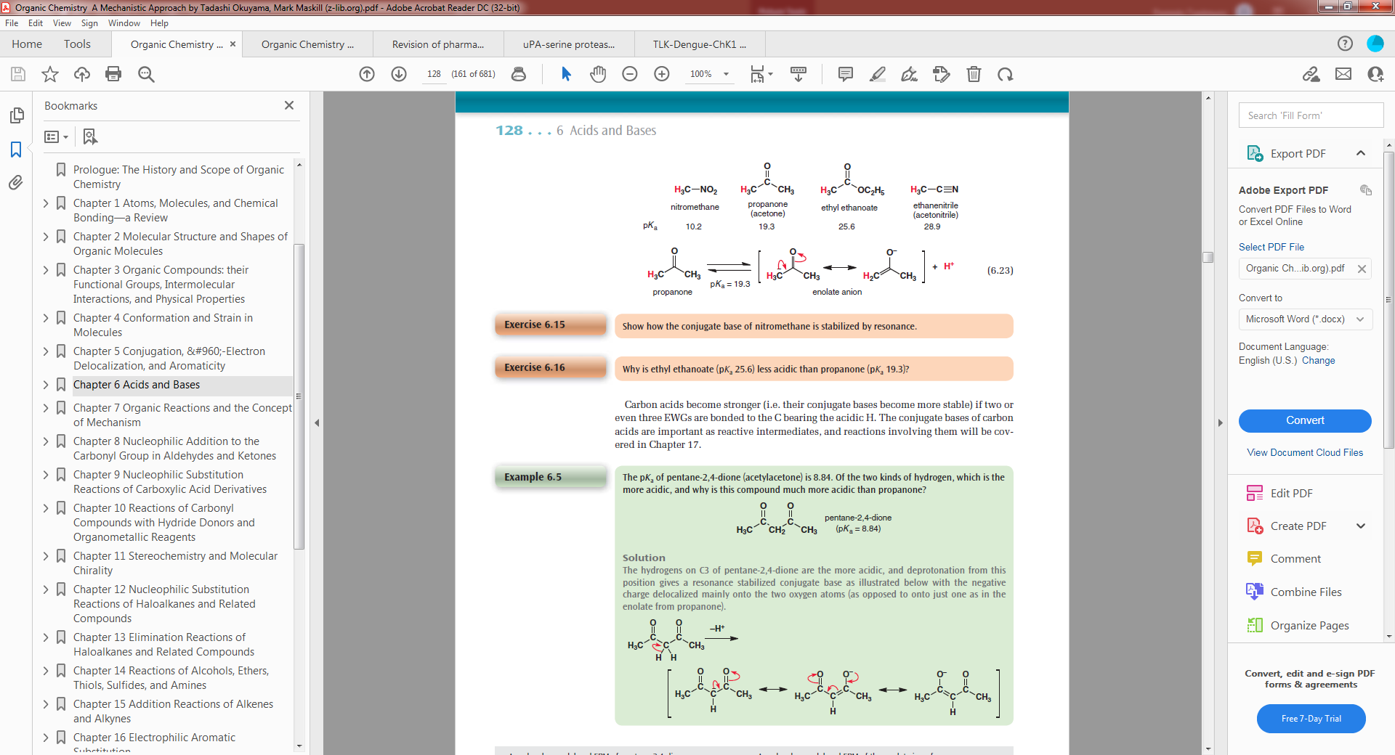

Slide 14
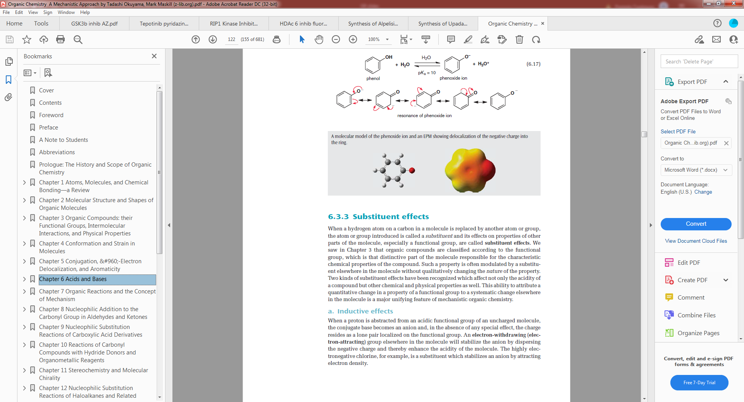
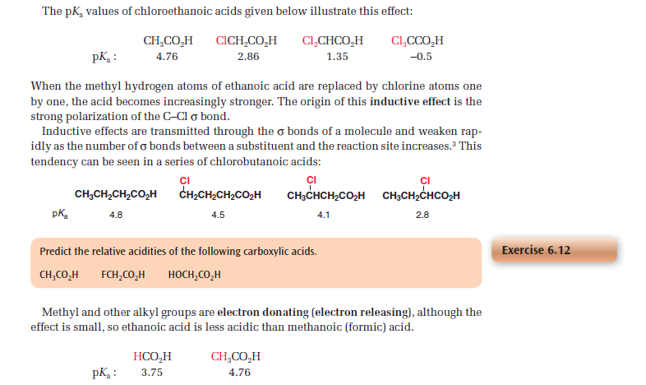

Slide 16
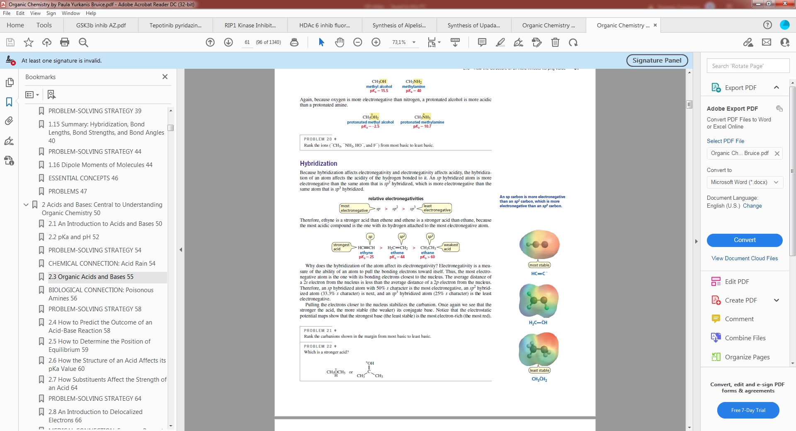

Slide 17
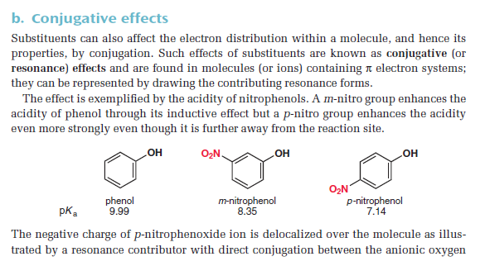
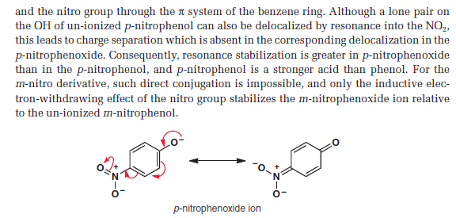

Slide 18
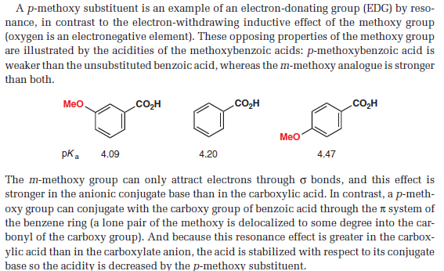

Slide 19
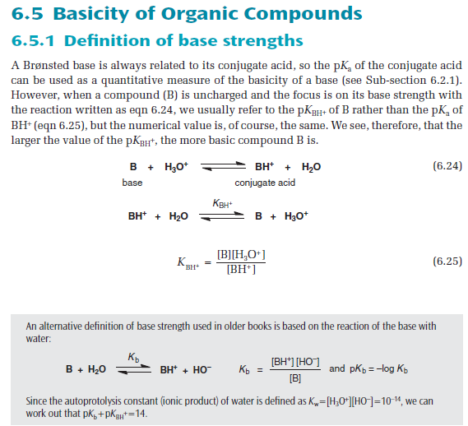

Slide 20
pK_{a}, pK_{b}, pK_{BH+}
pK_{a} 38 → πολύ ασθενές οξύ → πολύ ισχυρή βάση
H pK_{a} μίας ένωσης αντανακλά την οξύτητά της δηλαδή την τάση της να απωλέσει ένα πρωτόνιο με ταυτόχρονη δημιουργία της συζυγούς της βάσης. Εδώ η υψηλή pK_{a} μαρτυρά ότι η διμεθυλαμίνη δεν έχει καμία τέτοια διάθεση (δεν είναι καθόλου όξινη) κυρίως διότι η συζυγής της βάση είναι ένα ανιόν (Me₂N─) που δεν σταθεροποιείται επαρκώς δηλαδή πρόκειται για μία ισχυρή βάση. Αν αυτό (Me₂N─) σχηματιστεί θα αποσπάσει άμεσα ένα πρωτόνιο (από οτιδήποτε με pK_{a} <38) προς δημιουργία διμεθυλαμίνης.
Άρα η pK_{a} μίας ένωσης αντανακλά όχι μόνο την οξύτητά της αλλά και τη βασικότητα της συζυγούς βάσης της.
Κατά αντιστοιχία H pK_{b} μίας ένωσης αντανακλά τη βασικότητά της (ικανότητα να αποσπά ένα πρωτόνιο) αλλά και την
οξύτητα του συζυγούς οξέος της, pK_{ΒΗ+} (τάση να αποδίδει ένα πρωτόνιο) Επειδή μιλάμε για οξύτητα έχει επικρατήσει να αναφέρεται και η pK_{ΒΗ+} ως pKa.
pK_{b} 3.4 → ασθενής βάση → ασθενές συζυγές οξύ pK_{ΒΗ+} 10.6 → ασθενές οξύ → ασθενής συζυγής βάση
Άρα για να εκτιμήσουμε τη βασικότητα (pK_{b} ) μίας ένωσης Β μπορούμε να εξετάσουμε την οξύτητα (pK_{ΒΗ+}) του συζυγούς της οξέος. Η διμεθυλαμίνη είναι ασθενής βάση είτε μετρήσει κάποιος την ικανότητά της να αποσπά πρωτόνιο από το νερό ή την ικανότητα του νερού να αποσπά πρωτόνιο από το κατιόν διμεθυλοαμμωνίου (πρωτονιοδοτική ικανότητα του συζυγούς της οξέος)
Η οξύτητα (ή βασικότητα) μιας ένωσης μπορεί να περιγραφεί τόσο από την pK_{a} (ή pK_{b} ) της ίδιας όσο και από την pK_{b} της συζυγούς της βάσης της (ή pK_{ΒΗ+} του συζυγούς της οξέος). Κατά σύμβαση χρησιμοποιούμε την pK_{a/ΒΗ+} τόσο για να προσδιορίζουμε οξύτητα όσο και βασικότητα.

Slide 21
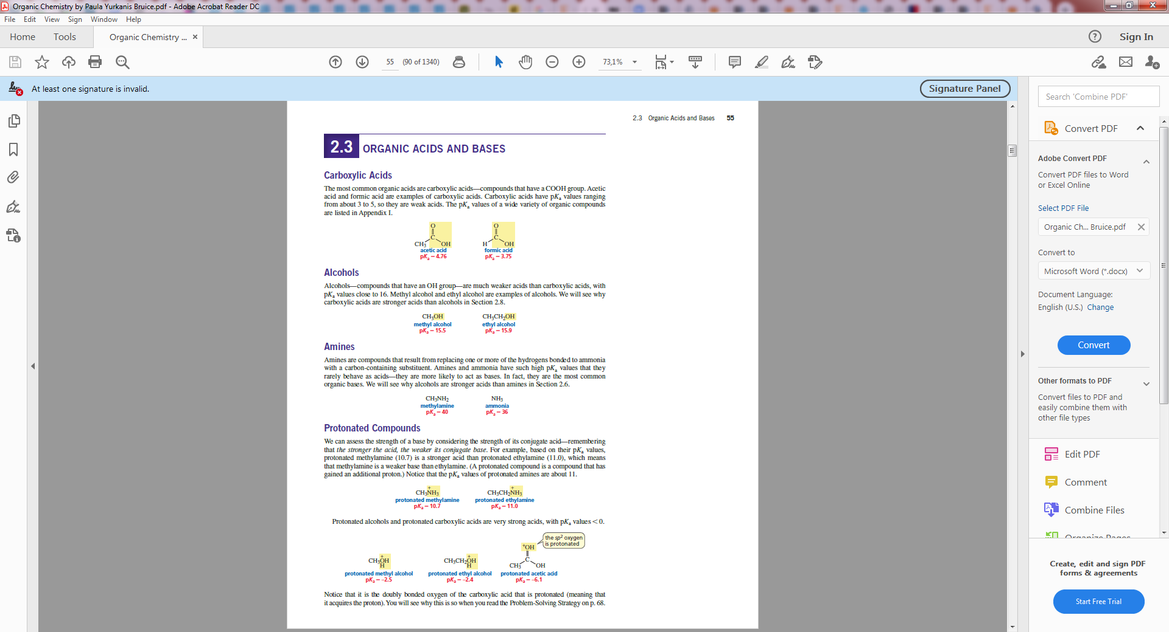
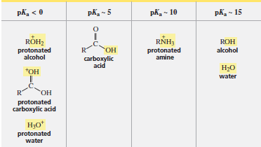

Slide 22
Βασικότητα = Η ικανότητα ενός ζεύγος e- ενός ατόμου αποσπά ένα πρωτόνιο από μία ένωση
Η αξιολόγηση της βασικότητας ενός ουδέτερου μορίου Β μπορεί να γίνει
είτε βάσει της διαθεσιμότητας του ζεύγους e-
ή βάσει της σταθερότητας του κατιόντος (Β-Η)⁺ που προκύπτει (συζυγές οξύ της βάσης)
Εξυπακούεται ότι η μετατόπιση της ισορροπίας προς τα δεξιά (δηλ. η βασικότητα) θα ευνοείται εάν
το (Β-Η)⁺ μπορεί να σταθεροποιείται επαρκώς /
η ηλεκτρονιακή πυκνότητα του μη-δεσμικού ζεύγους e- του Β είναι σχετικά υψηλή και εντοπισμένη
(όσο πιο δ- τόσο βασικότερο)
Σε κάθε περίπτωση εξετάζονται οι ίδιοι παράγοντες που αναφέρθηκαν παραπάνω
(Μέγεθος/ηλεκτραρνητικότητα ατόμου, συντονισμός, επαγωγικά φαινόμενα, υβριδισμός)
για το συμπληρωματικό τμήμα αυτής της διαδικασίας,
δηλαδή τη διάσπαση του δεσμού Α-Η και το σχηματισμό του ανιόντος Α⁻
είδαμε ότι ευνοείται όταν ο δεσμός Α-Η είναι ασθενής/το ανιόν Α─ είναι σχετικά σταθερό

Slide 23
Ηλεκτραρνητικότητα ατόμου
Δεν έχει μη
δεσμικό ζεύγος e-
Δεν είναι βάση
Όσο αυξάνεται η ηλεκτραρνητικότητα ενός ατόμου μειώνεται η βασικότητά του
Σύγκριση αντίστοιχων ενώσεων Ν, Ο, F, με τα ετεροάτομα σε sp³ υβριδισμό
Αύξηση ηλεκτραρνητικότητας
2x ζεύγη e- που έλκονται αρκετά από τον πυρήνα Ο.
Μπορούν να διοχετευθούν με δυσκολία προς ένα Η
Ελάχιστα βασικό μόριο
1x ζεύγος e- που δεν έλκεται υπερβολικά από τον πυρήνα Ν. Μπορεί να διοχετευθεί εύκολα προς ένα Η
Αρκετά βασικό μόριο
3x ζεύγη e- που έλκονται πολύ ισχυρά από τον πυρήνα F.
Αδύνατο να διοχετευθούν προς ένα Η
Καθόλου βασικό μόριο
Διαθεσιμότητα ζεύγους e- για σύναψη δεσμού με Η

Slide 24
Μέγεθος ατόμου
Αυξανομένου του μεγέθους
ενός ατόμου, αυξάνεται και το μέγεθος/επιφάνεια των τροχιακών που βρίσκεται το μη-δεσμικό ζεύγος με συνέπεια το δ⁻ αυτού να διασπείρεται και να χάνει σε ένταση.
(Βλέπε αργότερα για σκληρά/μαλακά)
Επιπλέον ο δεσμός που σχηματίζει ένα άτομο Η με μεγαλύτερα άτομα είναι ασθενέστερος λόγω της μικρότερης / λιγότερο αποτελεσματικής
αλληλοεπικάλυψης των εμπλεκομένων τροχιακών

Slide 25
Υβριδισμός ατόμου
Η βασικότητα ενός ατόμου εξαρτάται από τον υβριδισμό του.
Αυξανομένου του ‘s’ χαρακτήρα μειώνεται η βασικότητα
διότι ο ‘s’ χαρακτήρας συρρικνώνει τη στοιβάδα γύρω από τον πυρήνα
Με τα ηλεκτρόνια να συγκρατούνται ισχυρότερα γύρω από αυτόν και
να καθίστανται λιγότερο διαθέσιμα να διοχετευθούν προς άλλα άτομα συνάπτοντας δεσμό π.χ. με ένα Η⁺

Slide 26
Επαγωγικό φαινόμενο
Δεδομένου ενός ατόμου με διαθέσιμο ζεύγος , ομάδες που εξασκούν σε αυτό –I αποδυναμώνουν την ηλεκτρονιακή πυκνότητα σε αυτό συνεπώς μειώνουν τη βασικότητά του. Αντιθέτως ομάδες που εξασκούν +Ι ενισχύουν την ηλεκτρονιακή πυκνότητα σε αυτό συνεπώς το καθιστούν βασικότερο.

Slide 27
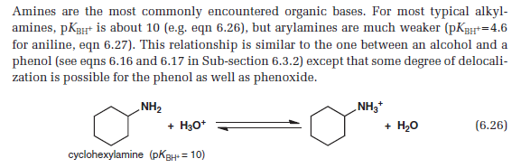
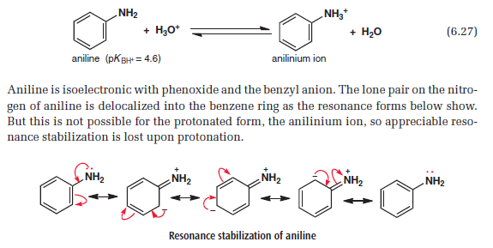
Φαινόμενα συντονισμού – ελάττωση της βασικότητας

Slide 28
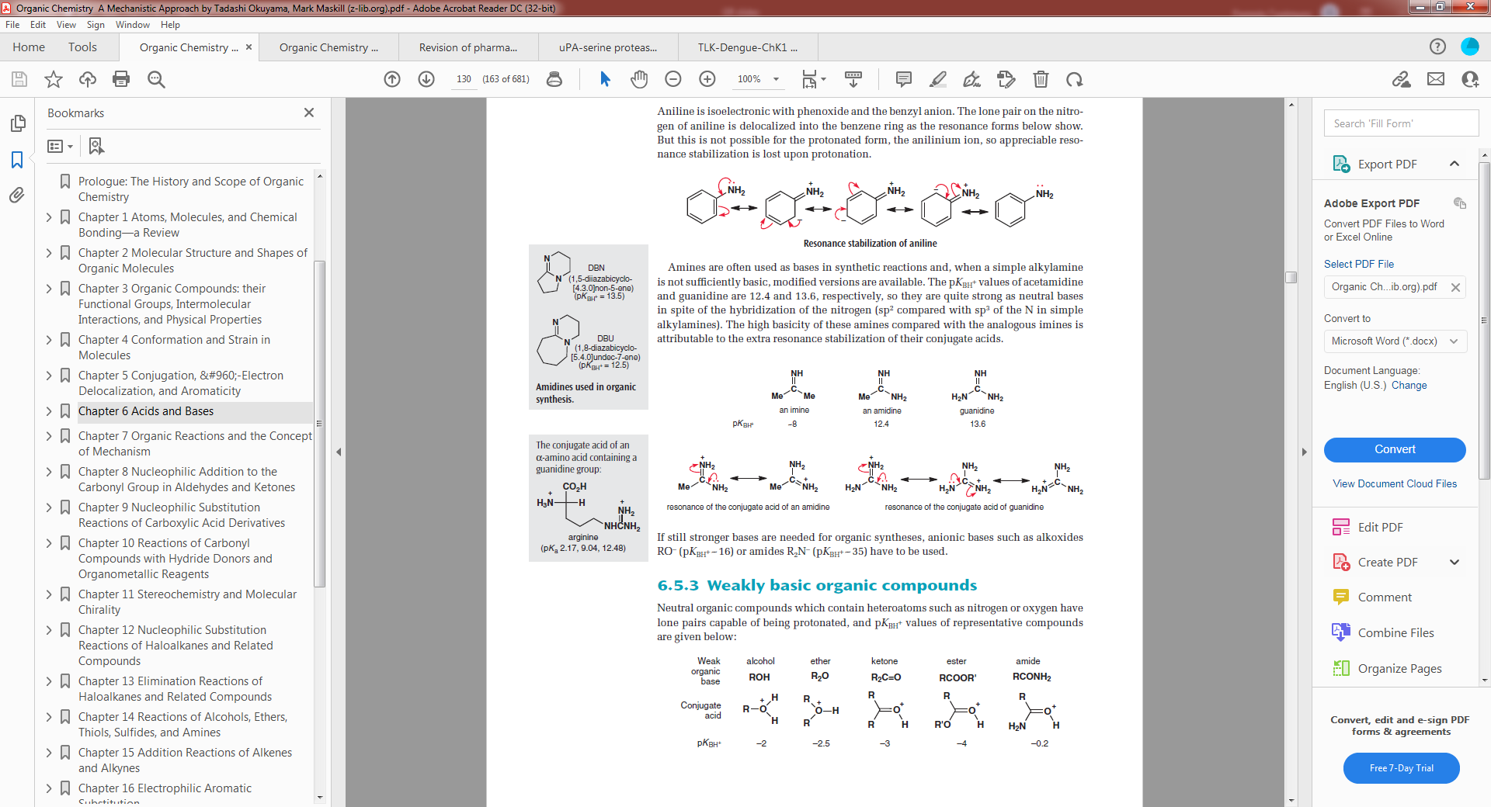
Φαινόμενα συντονισμού – ενίσχυση της βασικότητας (Αμιδίνες και γουανιδίνες)
Θυμηθείτε ότι η βασικότητα ενός ουδέτερου μορίου Β εξαρτάται από τη διαθεσιμότητας του ζεύγους e- του και τη σταθερότητα του κατιόντος (Β-Η)⁺ που προκύπτει (συζυγές οξύ της βάσης)

Slide 29
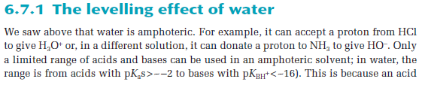
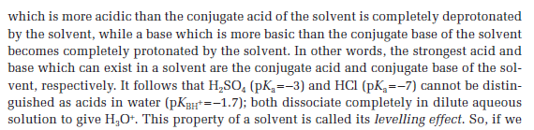
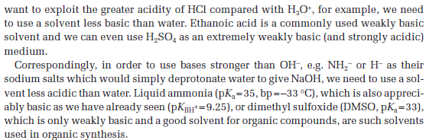
Επιρροή του διαλύτη σε οξεοβασικές αντιδράσεις - Το εξισορροπητικό φαινόμενο του (διαλύτη) νερού

Slide 30
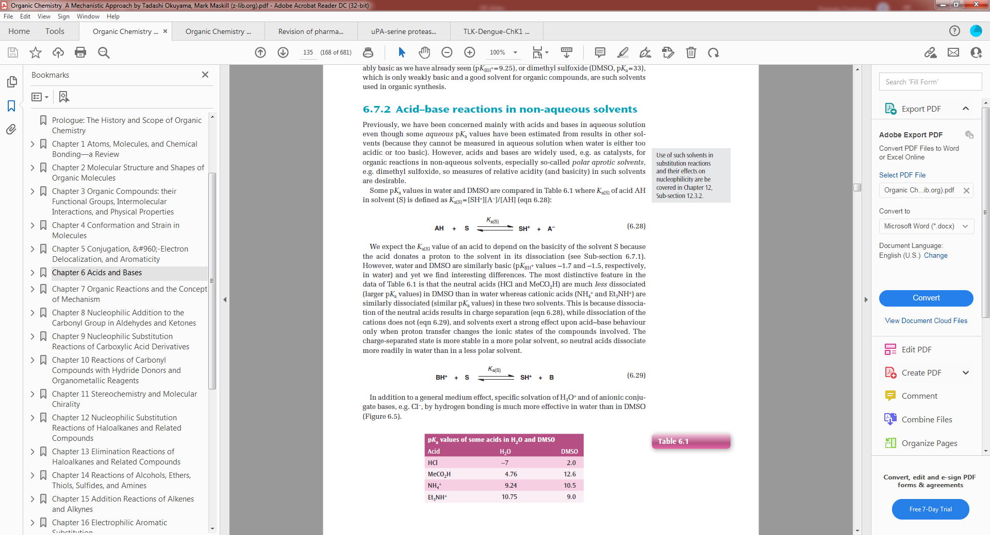
Οξεοβασικές αντιδράσεις σε μη-υδατικά διαλύματα

Slide 31
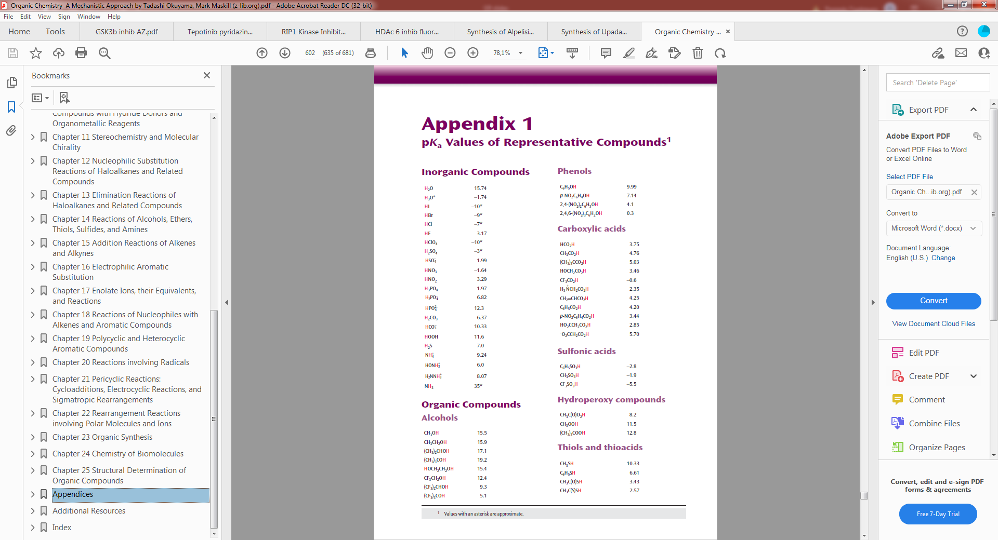
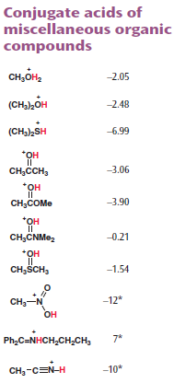

Slide 32
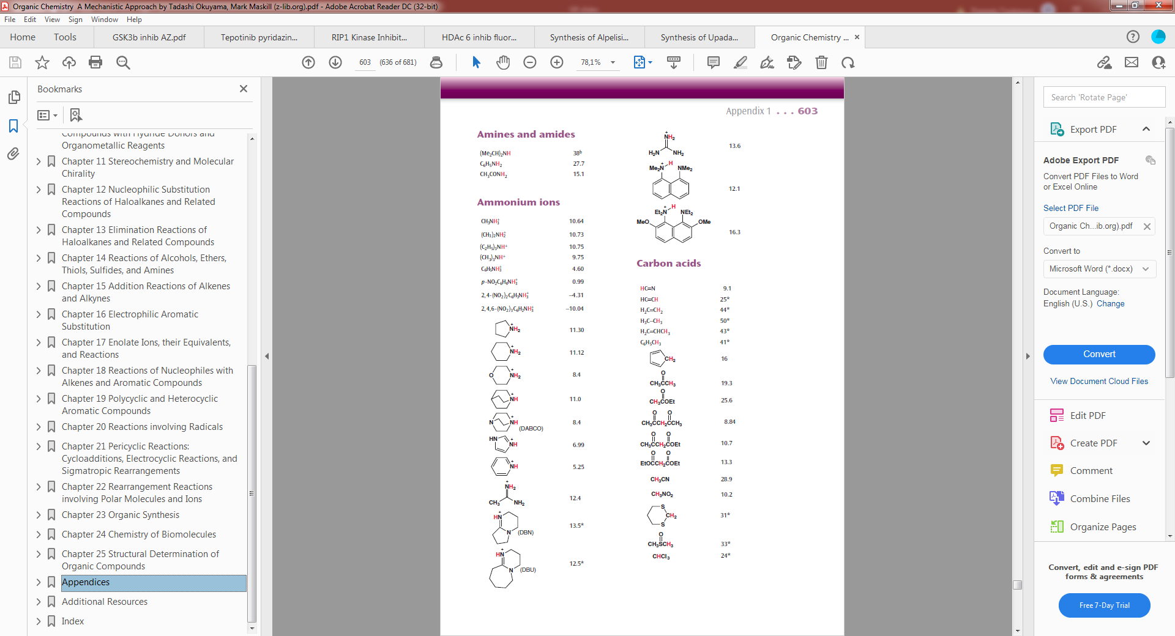

Slide 33
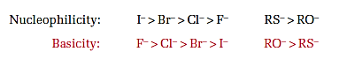
Πυρηνοφιλία vs Βασικότητα
Βασικότητα είναι η τάση ενός ατόμου (δ─) να προσβάλει/αποσπά ένα πρωτόνιο (ηλεκτρονιόφιλο άτομο δ⁺)
Πυρηνοφιλία είναι η τάση ενός ατόμου (δ─) να προσβάλει ένα ηλεκτρονιόφιλο άτομο (δ⁺) ≠ του πρωτονίου δηλαδή μεγαλύτερα άτομα. Εδώ θα ασχοληθούμε με την προσβολή πυρηνόφιλων αντιδραστηρίων (δ─) σε ηλεκτρονιόφιλα άτομα άνθρακα C (δ⁺).
Σημειώστε ότι η οξύτητα/βασικότητα αφορά σε μία ισορροπία δηλαδή ένα θερμοδυναμικό φαινόμενο
Η πυρηνοφιλία αφορά κατά κανόνα (υπάρχουν εξαιρέσεις) σε μία μη-αντιστρεπτή αντίδραση δηλαδή ένα κινητικό φαινόμενο.
Λόγω αυτής της διαφοράς η βασικότητα δεν παραλληλίζεται πάντα με την πυρηνοφιλία και όπως θα εξηγήσουμε αργότερα…

Slide 34
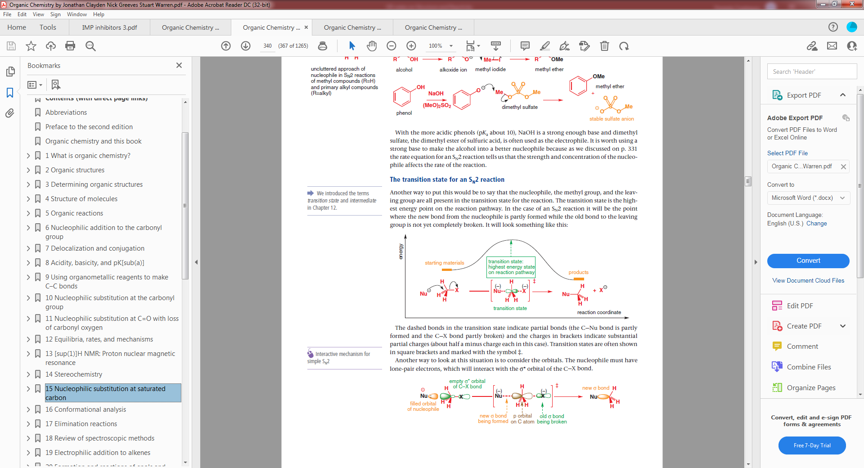
Η αντίδραση S_{N2} – Γεωμετρική προϋπόθεση / Μεταβατικό στάδιο
The transition state is the highest energy point on the reaction pathway. In the case of an S_{N2} reaction it will be the point where the new bond from the nucleophile is partially formed while the old bond to the leaving group is partially broken. It will look something like this:
The dashed bonds in the transition state indicate partial bonds (the C–Nu bond is partly
formed and the C–X bond partly broken) and the charges in brackets indicate substantial
partial charges (about half a minus charge each in this case). Transition states are often shown
in square brackets and marked with the symbol ‡.
Another way to look at this situation is to consider the orbitals. The nucleophile must have available
lone-pair electrons (HOMO), which will interact with the σ* orbital of the C–X bond (LUMO).

Slide 35
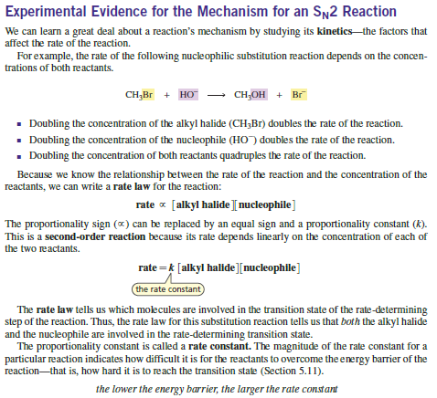
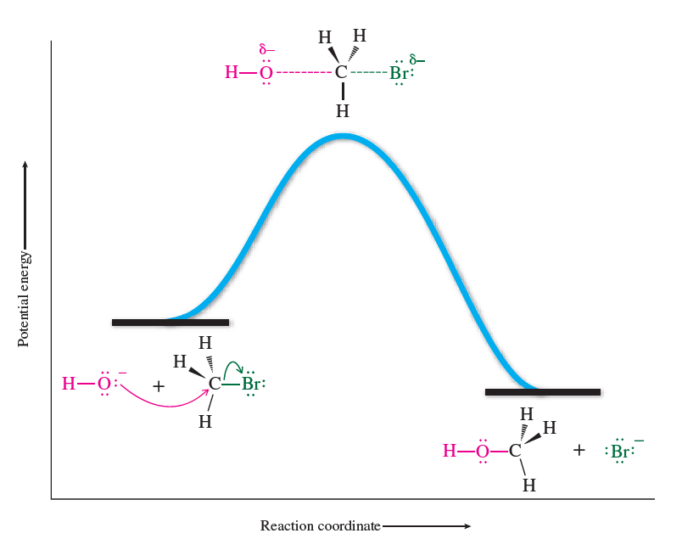
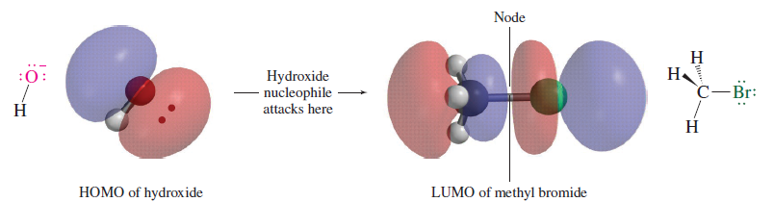
Rate Determining Step (RDS)
Το καθορίζον την ταχύτητα βήμα =
Το βήμα του μηχανισμού με το μεγαλύτερο ενεργειακό κόστος
≠
Όσο μεγαλύτερο το ενεργειακό κόστος για την επίτευξη του μεταβατικού σταδίου, τόσο βραδύτερη καθίσταται η αντίδραση

Slide 36
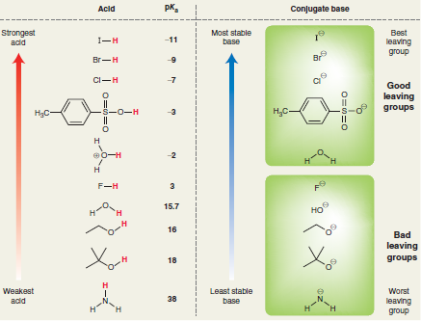
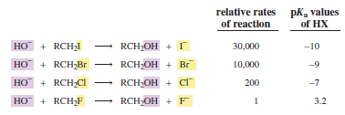
Παράγοντες που επηρεάζουν την αντίδραση S_{N2} – Η Αποχωρούσα ομάδα
Οι συζυγείς βάσεις ισχυρών οξέων (pΚ_{a} < 1)
συνιστούν καλές αποχωρούσες ομάδες

Slide 37
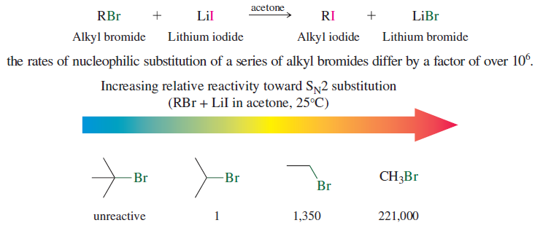
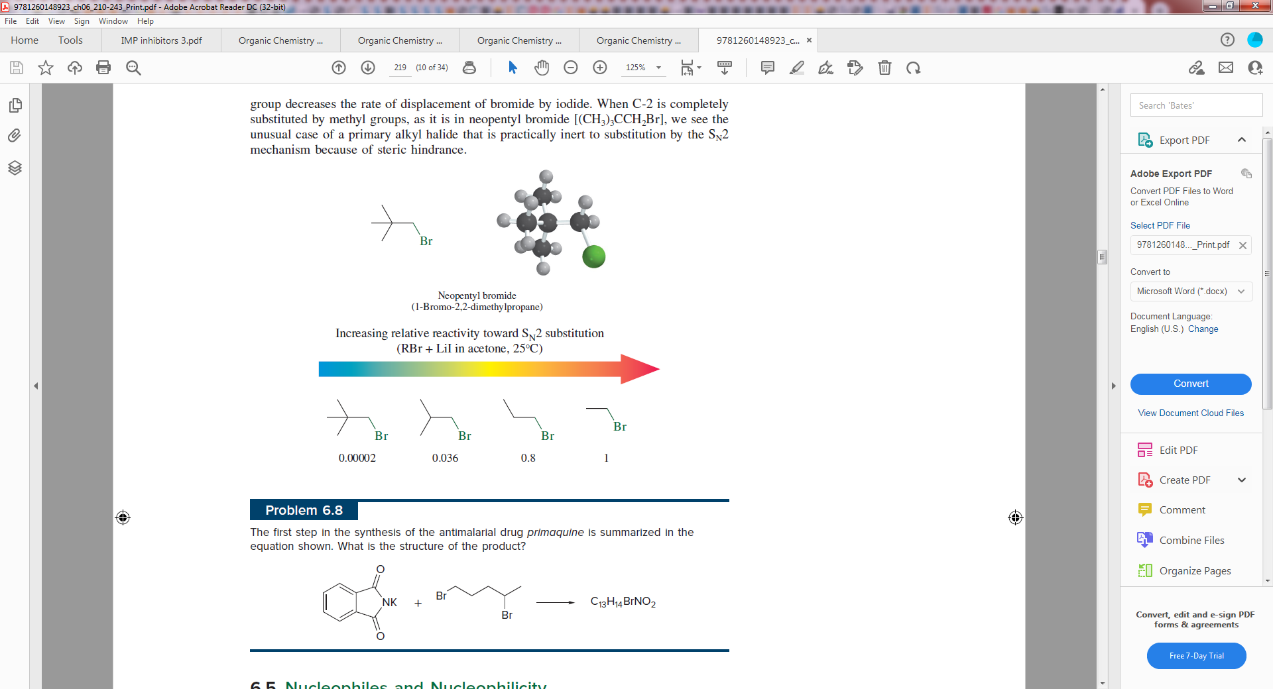
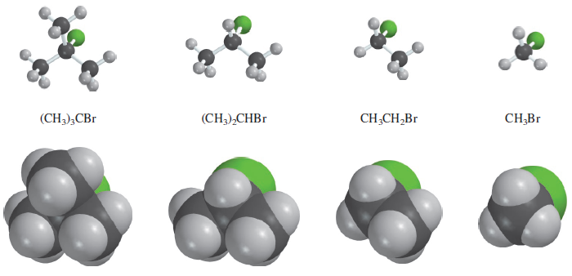
Παράγοντες που επηρεάζουν την αντίδραση S_{N2} – Προσβασιμότητα του ηλεκτρoνιόφιλου C
(Στερικός συνωστισμός γύρω από το ηλεκτρονιόφιλο κέντρο)

Slide 38
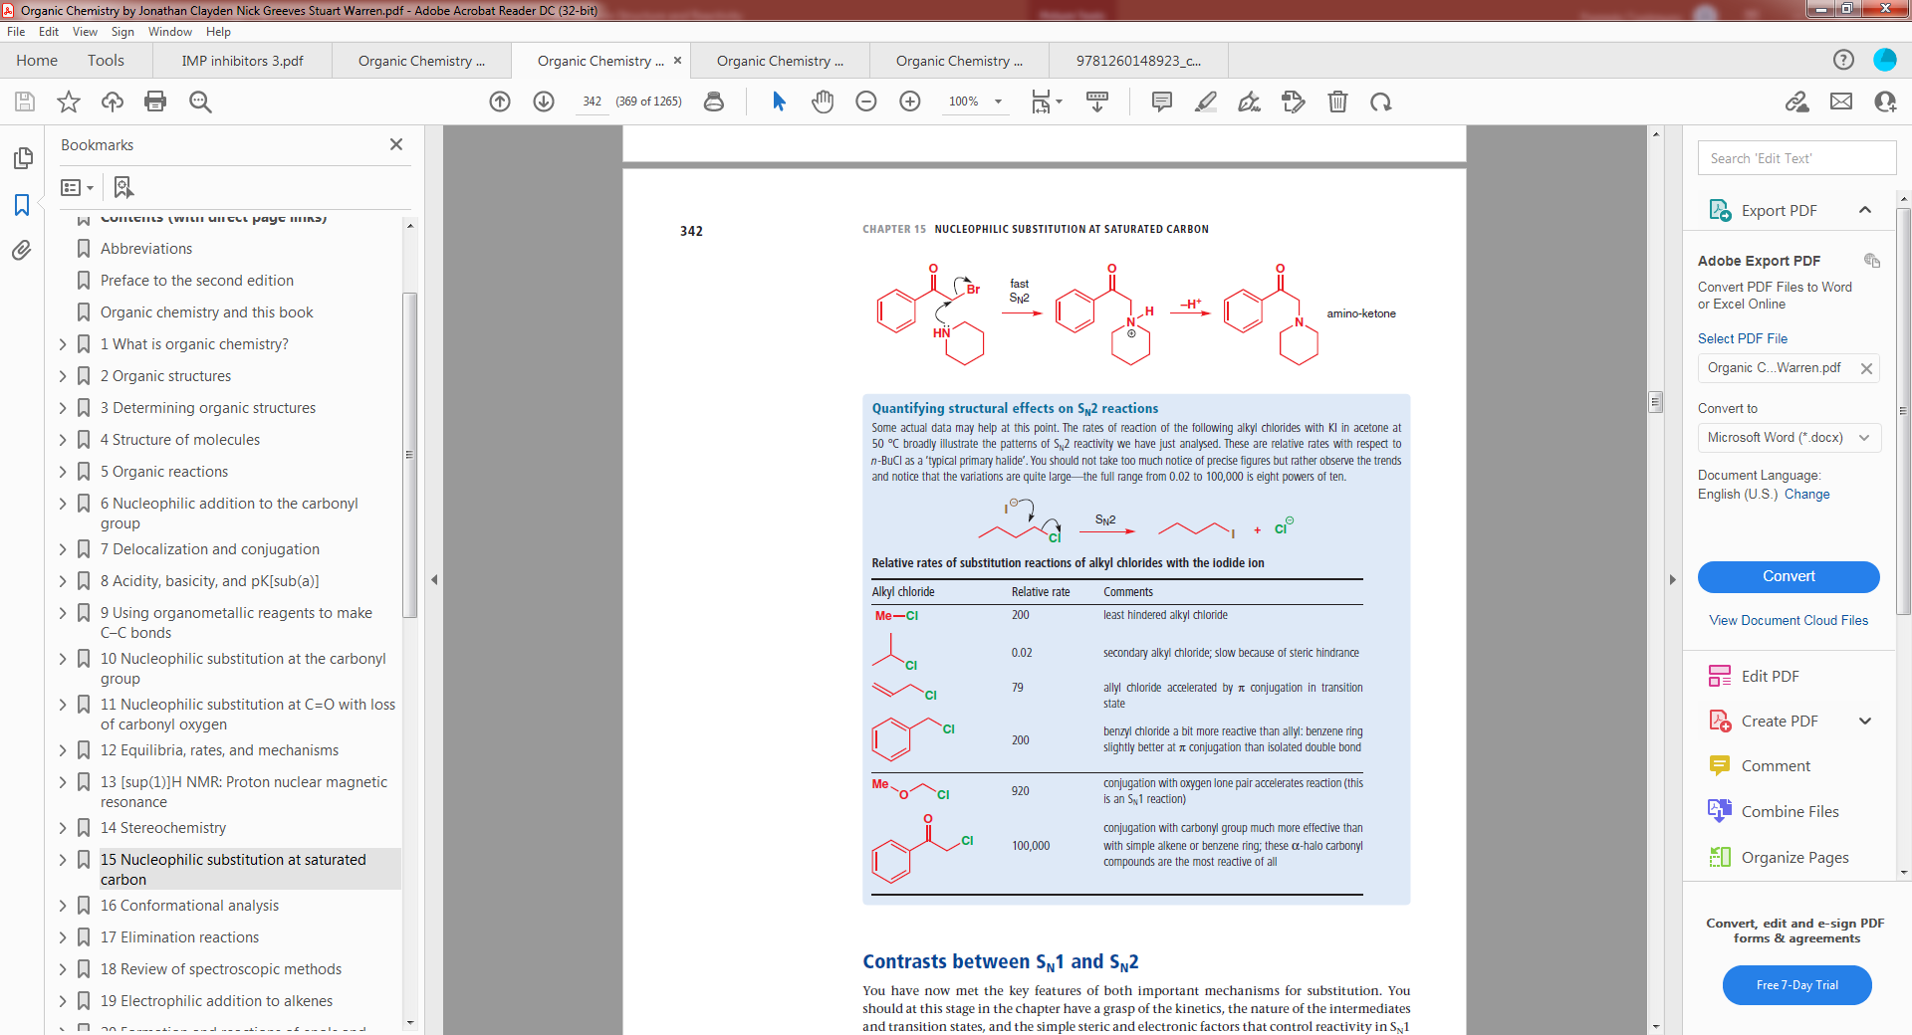
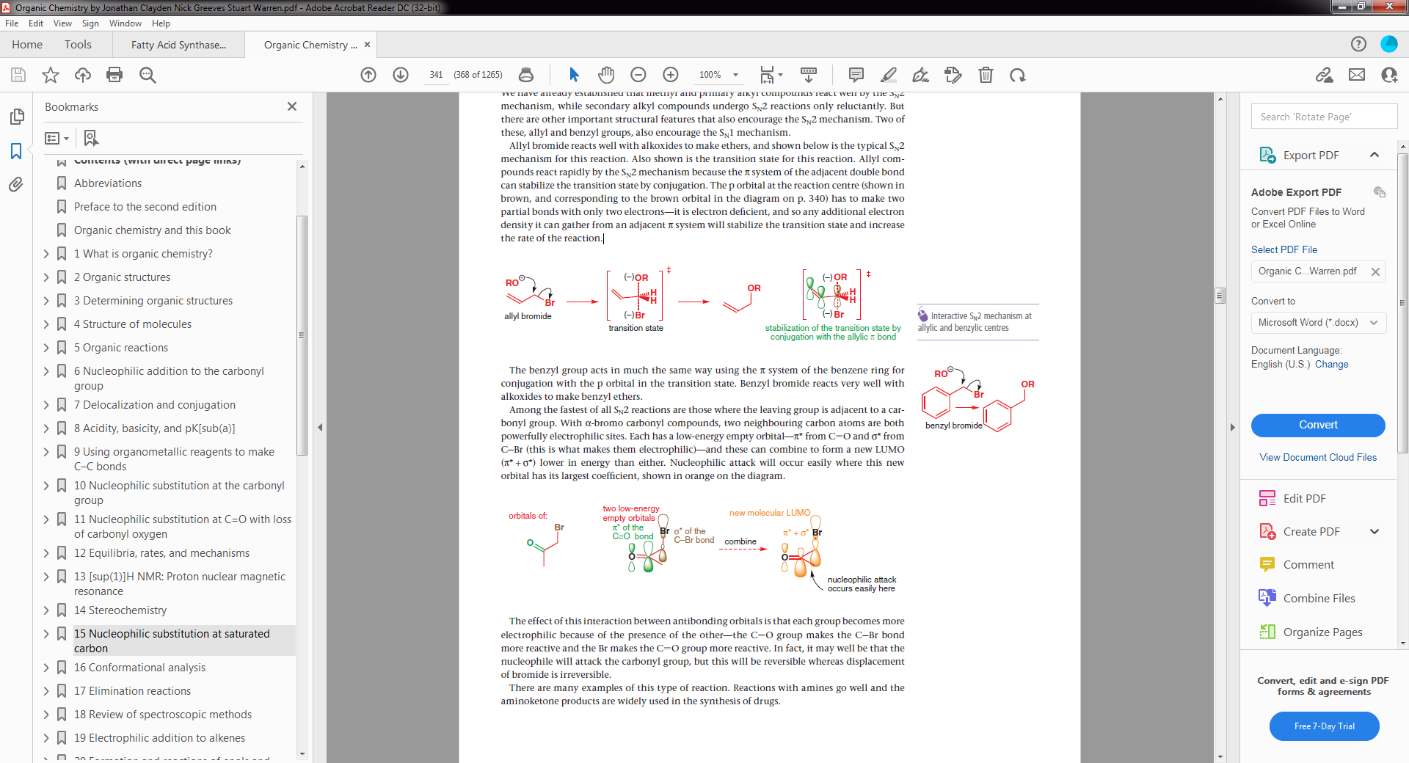
Παράγοντες που επηρεάζουν την αντίδραση S_{N2} – Δραστικότητα ηλεκτρονιόφιλου
Κατά την προσβολή ενός (─/δ-) πυρηνόφιλου σε έναν ηλεκτρονιόφιλο C (στη LUMO/σ* του δεσμού C-X), αυξάνεται η ηλεκτρονιακή πυκνότητα σε αυτόν. Ένα π σύστημα συνδεδεμένο με τον ηλεκτρονιόφιλο C βοηθά να διοχετευτεί η αυξανόμενη ηλεκτρονιακή πυκνότητα στις στιβάδες του π συστήματος (στην π* συγκεκριμένα) και να σταθεροποιηθεί το μεταβατικό στάδιο της S_{N2}. Το φαινόμενο είναι ακόμα πιο έντονο όταν το εν λόγω π σύστημα είναι επιπλέον και ηλεκτραρνητικό (όπως το C=O) δηλαδή με ακόμα μεγαλύτερη διάθεση (LUMO/π* μικρότερης ενέργειας) να απορροφήσει e- πυκνότητα από το γειτονικό C.
Αυτό το φαινόμενο είναι επιπρόσθετο του επαγωγικού που εξασκεί ο δ+ άνθρακας του καρβονυλίου στον γειτονικό C-X. Για παράδειγμα, αν αντί για C=O υπήρχε CF₃ συνδεδεμένο στο C-X, η αντίδραση δεν θα ήταν εξίσου γρήγορη διότι το CF₃ αν και εξασκεί –Ι, δε διαθέτει π σύστημα που να βοηθά περισσότερο με τον παραπάνω τρόπο.
Αλλυλικός C
Βενζυλικός C

Slide 39
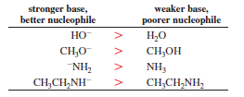
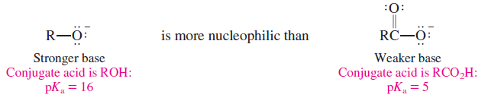
Παράγοντες που επηρεάζουν την αντίδραση S_{N2} – Ποιότητα πυρηνόφιλου αντιδραστηρίου
Συγκρίνοντας άτομα της ίδιας περιόδου
στον Π. Π.
Διαθεσιμότητα ζεύγους ηλεκτρονίων
(Αυξάνει την πυρηνοφιλία και τη βασικότητα)
Φορτίο
(Αυξάνει την πυρηνοφιλία και τη βασικότητα)
Ενίσχυση e- πυκνότητας (+Ι /+Μ)
(Αυξάνει την πυρηνοφιλία και τη βασικότητα)
Καλύτερο
Πυρηνόφιλο
Συγκρίνοντας ομόλογες ομάδες του
ίδιου ατόμου
Συζυγές οξύ
pK_{a} = 16
Συζυγές οξύ
pK_{a} = 12.5

Slide 40

Παράγοντες που επηρεάζουν την αντίδραση S_{N2} – Στερικός συνωστισμός στο πυρηνόφιλο
Στερική απαίτηση (όγκος):
Μειώνει την πυρηνοφιλία
(παρεμποδίζεται η προσέγγιση με τον δ⁺ C)
Συγκρίνοντας ομόλογες ομάδες του ίδιου ατόμου
Οι επιπλέον αλκυλομάδες ενισχύουν την πυρηνοφιλία μέσω +Ι αλλά από κάποιο σημείο και έπειτα λειτουργούν
υπονομευτικά λόγω του στερικού συνωστισμού
που εισάγουν
Καλά πυρηνόφιλα Χρησιμοποιούνται ως βάσεις,
όχι ως πυρηνόφιλα
Βασικότητα
Πυρηνοφιλία
Άπωση μεταξύ
αλκυλομάδων
Το πρωτόνιο είναι αμελητέου όγκου και απαρεμπόδιστο.
Οι επιπλέον αλκυλομάδες ενισχύουν τη βασικότητα του Ν μέσω +Ι
και δεν παρεμποδίζουν τη σύλληψη του εξαιρετικά μικρού πρωτονίου
Ευνοείται η προσέγγιση
του πυρηνόφιλου
Δυσχεραίνεται η προσέγγιση
του πυρηνόφιλου

Slide 41

Παράγοντες που επηρεάζουν την αντίδραση S_{N2} – Πολωσιμότητα στοιβάδων πυρηνόφιλου
Πολωσιμότητα στοιβάδων:
Αυξάνει την πυρηνοφιλία
(Αντιστρόφως για τη βασικότητα)
Συγκρίνοντας άτομα της ίδιας ομάδας στον Π. Π.
RSH > ROH R₃P > R₃N
Τα ηλεκτρόνια σθένους του ανιόντος ιωδίου βρίσκονται σε πολύ μεγαλύτερη στιβάδα και μακρύτερα από τον πυρήνα συνεπώς συγκρατούνται χαλαρά από αυτόν. Αυτό καθιστά μια τέτοια στιβάδα πολώσιμη δηλαδή εύπλαστη/ελαστική με τα ηλεκτρόνια να μετατοπίζονται ευκολότερα προς δ⁺ περιοχές.
Έτσι, όταν μία πολώσιμη στιβάδα προσεγγίζει έναν ηλεκτρονιόφιλο άνθρακα, τα ηλεκτρόνια έλκονται και διαχέονται εύκολα προς αυτόν, αλληλεπιδρώντας με (γεμίζοντας την) σ* (LUMO) του δεσμού C-X με αποτέλεσμα τη σταδιακή αποβολή του Χ─. Τα αντίστοιχα ηλεκτρόνια σθένους του ανιόντος φθορίου βρίσκονται σε πολύ μικρότερες στιβάδες και πολύ κοντά στον πυρήνα συνεπώς έλκονται ισχυρά και δεν διαχέονται εύκολα προς άλλες δ⁺ περιοχές (άλλους πυρήνες).

Slide 42
Πυρηνοφιλία vs Βασικότητα - Σκληρά / μαλακά
Για κάθε +/δ⁺ ή ─/ δ─ σκεφτείτε το λόγο Q/S όπου Q το φορτίο και S η επιφάνεια στην οποία βρίσκεται κατανεμημένο
Ένα +/δ⁺ ή ─/ δ─ που είναι εντοπισμένο σε πολύ μικρό χώρο (μεγάλο Q/S) λέμε ότι είναι σκληρό.
Αντίθετα, ένα +/δ⁺ ή ─/ δ─ που είναι διεσπαρμένο σε μεγάλη επιφάνεια (μικρό Q/S) λέμε ότι είναι μαλακό.
Για παράδειγμα ένα ανιόν ιωδίου 1─ ή το δ─ ενός ζεύγους e- φωσφόρου σε μία φωσφίνη R₃P, είναι μαλακά διότι
τα εν λόγω ─/ δ─ είναι κατανεμημένα ομοιόμορφα σε μεγάλες στοιβάδες (μεγάλη επιφάνεια = μικρό πηλίκο Q/S). Αντίθετα ένα ανιόν φθορίου 1─ ή το δ─ ενός ζεύγους e- oξυγόνου σε μία αλκοόλη ROH είναι σκληρά διότι τα εν λόγω ─/ δ─ είναι συγκεντρωμένα σε πολύ μικρό χώρο (μικρή επιφάνεια = μεγάλο πηλίκο Q/S).
Αντίστοιχα, το δ⁺ άτομο υδρογόνου στο Η-Cl είναι σκληρό (το δ⁺ εντοπισμένο σε απειροελάχιστο χώρο = μεγάλο πηλίκο Q/S) ενώ το δ⁺ ενός ατόμου άνθρακα όπως στο CH₃-Cl είναι μαλακό διότι είναι κατανεμημένο σε μεγαλύτερο άτομο/επιφάνεια
Γενικά ισχύει ότι τα σκληρά ─/ δ─ αντιδρούν με τα σκληρά +/δ⁺ και τα μαλακά ─/ δ─ αντιδρούν με τα μαλακά +/δ⁺
Για παράδειγμα, αν στο σκληρό ανιόν υδροξειδίου παρουσιάζονταν ένα Η-Cl (σκληρό δ⁺) και ένα CH₃-Cl (μαλακό δ⁺), το υδροξείδιο θα αντιδρούσε ταχύτερα με το Η-Cl ενώ το πολύ μεγαλύτερο/μαλακότερο/πολώσιμο Ι─ θα επέλεγε το CH₃-Cl.
Τα σκληρά ─/ δ─ συμπεριφέρονται περισσότερο ως βάσεις (αντίδραση με τα σκληρά Η +/δ⁺ ) ενώ τα μαλακά ─/ δ─ συμπεριφέρονται περισσότερο ως πυρηνόφιλα (αντιδρούν κυρίως με τα μαλακότερα +/δ⁺ μεγαλύτερων ατόμων όπως ο C).

Slide 43

Παράγοντες που επηρεάζουν την αντίδραση S_{N2} – Επίδραση του Διαλύτη
Εξαιρετικοί διαλύτες για αντιδράσεις S_{N2}
Στις παρενθέσεις αναγράφεται η διηλεκτρική σταθερά (ε) του κάθε διαλύτη (μέτρο πολικότητας)

Slide 44

Παράγοντες που επηρεάζουν την αντίδραση S_{N2} – Επίδραση του Διαλύτη
Σκληρά ─/ δ─ (RΟ─ , F ─, Cl ─,) συνάπτουν
ισχυρούς δεσμούς υδρογόνου
με τα σκληρά Η^{δ+} ενός
πρωτικού διαλύτη και έτσι
«παγιδεύονται» εμφανίζοντας ελαττωμένη δραστικότητα ως πυρηνόφιλα σε αυτόν.
Μαλακά ─/ δ─ (RS─ , I ─) δεν συνάπτουν ισχυρούς δεσμούς υδρογόνου με τα σκληρά Η^{δ+} ενός πρωτικού διαλύτη. Αποτέλεσμα είναι να μην «αγκιστρώνονται» από το διαλύτη και να εμφανίζουν αυξημένη δραστικότητα ως πυρηνόφιλα σε αυτόν

Slide 45

Παράγοντες που επηρεάζουν την αντίδραση S_{N2} – Επίδραση του Διαλύτη
The anion in such solvents is sometimes described as ‘naked’
and often very reactive as a nucleophile (and base);
consequently, polar aprotic solvents are generally excellent for reactions
of nucleophiles such as S_{N2} reactions.
CN⁻

Slide 46



Στερεοχημεία αντιδρώντων/προϊόντων στην αντίδραση S_{N2}
Στην S_{N2} λόγω της γεωμετρικής προϋπόθεσης για την επίτευξη του μεταβατικού σταδίου, στο προϊόν παρατηρείται αντιστροφή της στερεοχημείας του άνθρακα που υπέστη αντικατάσταση.
Αυτό συμβαίνει σε κάθε S_{N2} συνεπώς αν πραγματοποιηθούν δύο διαδοχικές αντιδράσεις S_{N2} σε ένα υπόστρωμα θα έχουμε συνολικά διατήρηση της αρχικής στερεοχημείας

Slide 47

Παραδείγματα αντιδράσεων S_{N2}

Slide 48

Παραδείγματα αντιδράσεων S_{N2}

Slide 49


Μη-φορτισμένα πυρηνόφιλα σε αντιδράσεις S_{N2}
Οι αμίνες, οι φωσφίνες, οι θειόλες και τα σουλφίδια είναι πολύ καλά πυρηνόφιλα και αντιδρούν πολύ αποτελεσματικά στις S_{N2}. Όταν ένα ουδέτερο πυρηνόφιλο προσφέρει ζεύγος e σε ένα ηλεκτρονιόφιλο αποβάλλοντας την αποχωρούσα ομάδα Χ─, φορτίζεται θετικά άρα το αρχικό προϊόν είναι ένα άλας. Εάν το πλέον θετικά φορτισμένο πυρηνόφιλο φέρει πρωτόνια τότε μπορεί να αποφορτιστεί αποβάλλοντας ένα πρωτόνιο Η⁺
Αποσπάται από το
Br─ ή το διαλύτη
Br─
Εάν στο αρχικά σχηματιζόμενο άλας δεν υπάρχει η δυνατότητα αποβολής ενός όξινου πρωτονίου τότε το προϊόν της SN2 είναι το άλας.
Επειδή τα Η₂Ο, ROH, ArOH, R-CO₂H δεν είναι καλά πυρηνόφιλα στην ουδέτερή τους μορφή και οι S_{N2} αντιδράσεις τους είναι αργές, χρησιμοποιούμε κυρίως τα ανιόντα τους.

Slide 50
Παρατηρείστε ότι τα καλά πυρηνόφιλα αντιδρούν απευθείας και αργότερα αποπρωτονιώνεται το προϊόν της S_{N2} ενώ τα υποδεέστερα πυρηνόφιλα πρέπει πρώτα να αποπρωτονιοθούν προκειμένου να αντιδράσει το αποτελεσματικότερο ανιόν τους
Εδώ χρησιμοποιείται μία βάση για να αποπρωτονιώσει το Νu-Η (π.χ. Η₂Ο, ROH, ArOH, R-CO₂H) προκειμένου να σχηματιστεί το καλύτερο πυρηνόφιλο Nu─.
Η βάση πρέπει να έχει εφάμιλλη ή μεγαλύτερη pK_{a}, (pK_{BH+}) από την pK_{a}, του ΝuΗ.
Καλό πυρηνόφιλο π.χ RNH₂→ απευθείας αντίδραση S_{N2}
Αντίδραση S_{N2} με το ανιόν Nu─ , όχι με το NuH
Εδώ χρησιμοποιείται μία ήπια βάση για να αποπρωτονιώσει το όξινο άλας. Αποπρωτονίωση του Νu-Η θα απαιτούσε πολύ ισχυρότερη βάση.

Slide 51
Μετατροπή του υδροξυλίου (ΟΗ) των αλκοολών σε αποχωρούσα ομάδα
Οι αλκοόλες είναι ευρέως διαθέσιμες και σχετικά φθηνές για αυτό και αποτελούν χρήσιμες πρώτες ύλες /δομικά υλικά στην οργανική σύνθεση. Ωστόσο δεν αποτελούν υποστρώματα για την S_{N2} διότι το ανιόν υδροξειδίου (ΟΗ─) δεν είναι καλή αποχωρούσα ομάδα. Για να σπάσει ο δεσμός C-O, θα πρέπει το Ο να μπορεί να σταθεροποιεί επαρκώς το αρνητικό φορτίο που θα αποκτήσει κατά την αποβολή του/ εκτόπισή του από ένα πυρηνόφιλο που προσβάλει τον C. Για αυτό, στο άτομο οξυγόνου μίας αλκοόλης προσαρτούμε μία ηλεκτραρνητική ομάδα που να έλκει e- και να σταθεροποιεί αποτελεσματικότερα το αρνητικό φορτίο σε αυτό. Έτσι το άτομο οξυγόνου της αλκοόλης ενσωματώνεται σε μία νέα ομάδα που μπορεί να αποκοπεί/αποχωρήσει από τον C. Τέτοιες ομάδες είναι οι σουλφονυλομάδες

Slide 52

Σύνθεση αλκυλο σουλφονικών εστέρων - υποστρώματα για S_{N2} από αλκοόλες

Slide 53


Υποστρώματα για S_{N2} από χειρόμορφες αλκοόλες
εμπλέκεται S_{N2}
→ προϊόν με
αντιστροφή
στερεοχημείας
Συνολικά Μία S_{N2} →
προϊόν με αντιστροφή της στερεοχημείας της αρχικής αλκοόλης
S_{N2} →
προϊόν με
αντιστροφή
στερεοχημείας
Συνολικά Δύο διαδοχικές S_{N2} →
προϊόν με διατήρηση της στερεοχημείας της αρχικής αλκοόλης

Slide 54
S_{N2} vs E₂
Δύο πιθανά σενάρια για την αποβολή του
Όταν η αποχωρούσα ομάδα είναι σε πρωτοταγή άνθρακα ευνοείται περισσότερο η S_{N2} γιατί ο άνθρακας είναι προσβάσιμος στο πυρηνόφιλο
Όταν η αποχωρούσα ομάδα είναι σε δευτεροταγή άνθρακα αρχίζει να ευνοείται και η Ε₂ γιατί ο άνθρακας γίνεται λιγότερο προσβάσιμος στο πυρηνόφιλο
Όταν η αποχωρούσα ομάδα είναι σε τριτοταγή άνθρακα, λόγω μηδαμινής προσβασιμότητας του πυρηνόφιλου σε αυτόν, είναι αδύνατο να συμβεί S_{N2} και παρατηρείται αποκλειστικά Ε2.
Γενικά, όπου είναι πιθανή τόσο η S_{N2} όσο και η Ε₂ σκληρότερα (βασικότερα) ή/και ογκωδέστερα πυρηνόφιλα δίνουν αυξημένα ποσοστά Ε₂ (ίσως και αποκλειστικά) ενώ μικρότερα και μαλακότερα δίνουν περισσότερο S_{N2} (ίσως και αποκλειστικά).

Slide 55


Γεωμετρική προϋπόθεση για syn και anti αποσπάσεις

Slide 56

Η αντίδραση E₂ – Μηχανισμός
Ο σχηματισμός και διάσπαση όλων των εμπλεκόμενων δεσμών γίνεται ταυτόχρονα. Δε σχηματίζεται διακριτό 1⁻ στον β-άνθρακα στην Ε₂ !

Slide 57



Η αντίδραση E₂ – Τοποεκλεκτικότητα
Hofmann product
(= less substituted alkene)
Hofmann product
Hofmann
Hofmann product

Slide 58




Επιρροή στερικής απαίτησης της βάσης
Επιρροή αποχωρούσας ομάδας
Όσο αυξάνεται η στερική απαίτηση της βάσης τόσο θα κατευθύνεται
προς το πιο προσβάσιμο πρωτόνιο δίνοντας το Hofmann προϊόν
Περισσότερο
προσβάσιμο
πρωτόνιο
Λιγότερο
προσβάσιμο
πρωτόνιο

Slide 59


Bredt’s rule: Μία αντίδραση απόσπασης δεν μπορεί να δώσει διπλό δεσμό στον οποίο συμμετέχει άνθρακας γέφυρας (εκτός και αυτός περιέχεται σε δακτυλίους άνω του οκταμελούς).

Slide 60

Η αντίδραση E₂ – Διαστερεοεκλεκτικότητα

Slide 61

Η αντίδραση E₂ – Διαστερεοεκλεκτικότητα

Slide 62


Η αντίδραση E₂ σε κυκλικά συστήματα
Hofmann product
Τα β-πρωτόνια στο δακτύλιο είναι πολύ λιγότερο προσβάσιμα στη βάση.
Παρατηρείται απόσπαση ενός από τα εξοκυκλικά β-πρωτόνια του μεθυλίου – περισσότερο προσβάσιμα

Slide 63


Η αντίδραση E₂ σε κυκλικά συστήματα

